Slide 1
CHAPTER 13
객체 검출

Slide 2
13장 객체 검출
13.1 템플릿 매칭
13.2 캐스케이드 분류기와 얼굴 검출
13.3 HOG 알고리즘과 보행자 검출
13.4 QR 코드 검출

Slide 3
13.1 템플릿 매칭

Slide 4
1. 템플릿 매칭
템플릿 매칭
입력 영상에서 작은 크기의 부분 영상 위치를 찾아내고 싶은 경우에 주로 템플릿 매칭(template matching) 기법을 사용함
템플릿(template)은 찾고자 하는 대상이 되는 작은 크기의 영상을 의미함
템플릿 매칭은 작은 크기의 템플릿 영상을 입력 영상 전체 영역에 대해 이동하면서 가장 비슷한 위치를 수치적으로 찾아내는 방식임

Slide 5
1. 템플릿 매칭
템플릿 매칭
그림 13-1은 레나 영상에서 레나 얼굴 영역 부분 영상을 템플릿으로 사용하여 템플릿 매칭을 수행하는 과정을 보여 줌
그림 13-1(a)와 같이 템플릿 영상을 입력 영상 전체 영역에 대해 이동하면서 템플릿 영상과 입력 영상 부분 영상과의 유사도(similarity) 또는 비유사도(dissimilarity)를 계산함
유사도를 계산할 경우에는 템플릿 영상과 비슷한 부분 영상 위치에서 값이 크게 나타남
반대로 비유사도를 계산할 경우에는 템플릿 영상과 비슷한 부분에서 값이 작게 나타남
그림 13-1(b)는 입력 영상의 모든 위치에서 템플릿 영상과의 유사도를 계산함
그 결과를 그레이스케일 영상 형태로 나타냄
그림 13-1(b)에서 가장 밝은 픽셀 위치가 템플릿 영상과 가장 유사한 부분임
이 위치를 빨간색 사각형으로 표시한 결과를 그림 13-1(c)에 나타냄

Slide 6
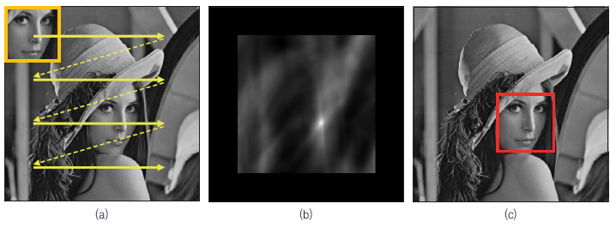
1. 템플릿 매칭
템플릿 매칭
▼ 그림 13-1 템플릿 매칭 동작 원리

Slide 7
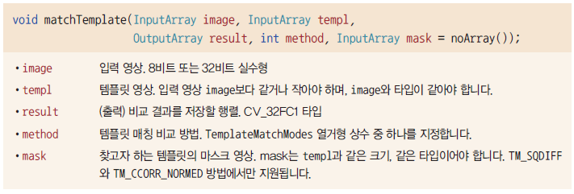
1. 템플릿 매칭
템플릿 매칭
OpenCV에서는 matchTemplate() 함수를 사용하여 템플릿 매칭을 수행할 수 있음

Slide 8
1. 템플릿 매칭
템플릿 매칭
matchTemplate() 함수에서 템플릿 영상과 입력 영상 간의 비교 방식은 method 인자로 설정할 수 있음
method 인자에는 TemplateMatchModes 열거형 상수 중 하나를 지정할 수 있음
TM_SQDIFF는 제곱차(squared difference) 매칭 방법을 의미함
이 경우 두 영상이 완벽하게 일치하면 0이 되고 서로 유사하지 않으면 0보다 큰 양수를 갖음
TM_CCORR은 상관관계(correlation) 매칭 방법을 의미함
이 경우 두 영상이 유사하면 큰 양수가 나오고 유사하지 않으면 작은 값이 나옴
TM_CCOEFF는 상관계수(correlation coefficient) 매칭 방법을 의미함
이는 비교할 두 영상을 미리 평균 밝기로 보정한 후 상관관계 매칭을 수행하는 방식임
TM_CCOEFF 방법은 두 비교 영상이 유사하면 큰 양수가 나옴
유사하지 않으면 0에 가까운 양수 또는 음수가 나오게 됨

Slide 9
1. 템플릿 매칭
템플릿 매칭
TM_SQDIFF, TM_CCORR, TM_CCOEFF 방법에 대해 각각 영상의 밝기 차이 영향을 줄여 주는 정규화 수식이 추가된 TM_SQDIFF_NORMED, TM_CCORR_NORMED, TM_CCOEFF_NORMED 방법도 제공함
TM_CCORR_NORMED 방법은 매칭 결괏값이 0에서 1 사이의 실수로 나타남
TM_CCOEFF_NORMED 방법은 매칭 결괏값이 -1에서 1 사이의 실수로 나타남
두 방법 모두 결괏값이 1에 가까울수록 매칭이 잘 되었음을 의미함

Slide 10
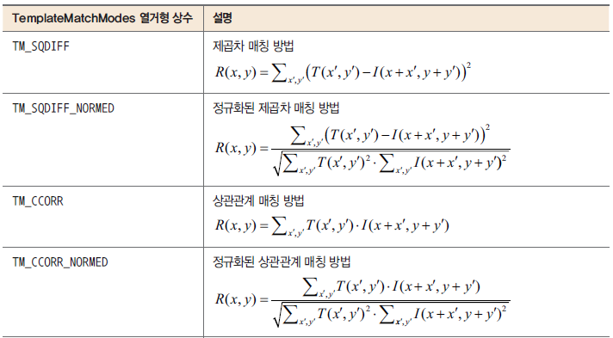
1. 템플릿 매칭
템플릿 매칭
▼ 표 13-1 TemplateMatchModes 열거형 상수

Slide 11
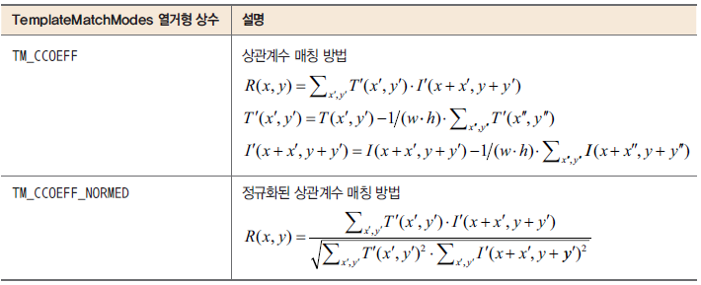
1. 템플릿 매칭
템플릿 매칭
▼ 표 13-1 TemplateMatchModes 열거형 상수

Slide 12
1. 템플릿 매칭
템플릿 매칭
여러 매칭 방법 중에서 정규화된 상관계수 매칭 방법이 좋은 결과를 제공하는 것으로 알려져 있음
계산 수식이 가장 복잡하기 때문에 실제 동작 시 연산량이 많을 수 있다는 점을 고려해야 함
제곱차 매칭 방법을 사용할 경우, result 결과 행렬에서 최솟값 위치를 가장 매칭이 잘 된 위치로 선택해야 함
반면에 상관관계 또는 상관계수 매칭 방법을 사용할 경우에는 result 결과 행렬에서 최댓값 위치가 가장 매칭이 잘 된 위치임
참고로 result 행렬에서 최솟값 위치 또는 최댓값 위치는 OpenCV의 minMaxLoc() 함수를 이용하여 쉽게 알아낼 수 있음

Slide 13
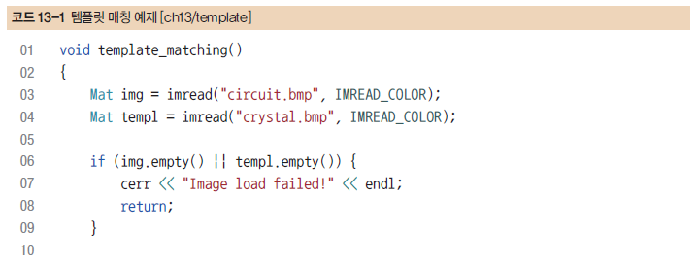
1. 템플릿 매칭
템플릿 매칭
코드 13-1에 나타난 template_matching() 함수는 imread() 함수로 두 장의 영상을 불러와서 템플릿 매칭을 수행함
유사도 계산 결과와 템플릿 매칭 결과를 화면에 출력함

Slide 14
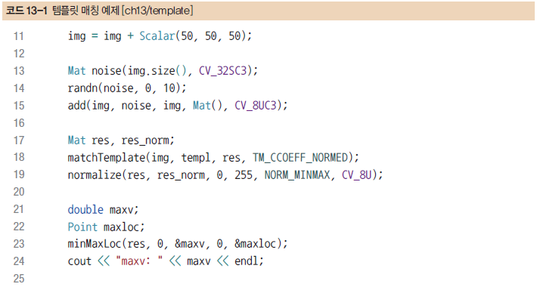
1. 템플릿 매칭
템플릿 매칭

Slide 15
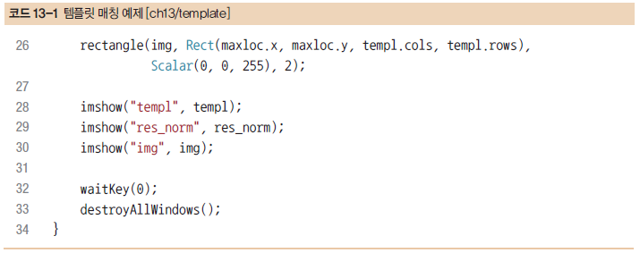
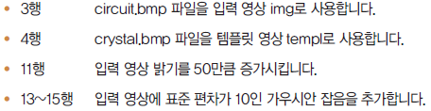
1. 템플릿 매칭
템플릿 매칭

Slide 16
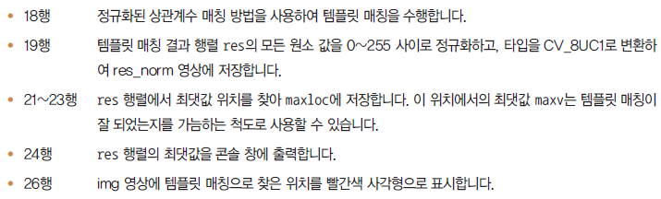
1. 템플릿 매칭
템플릿 매칭

Slide 17
1. 템플릿 매칭
템플릿 매칭
그림 13-2(a)는 입력 영상인 circuit.bmp 파일이고, 그림 13-2(b)는 템플릿으로 사용한 crystal.bmp 영상임
template_matching() 함수는 그림 13-2(a)의 회로 기판 영상에서 그림 13-2(b)의 수정 발진기 부품 위치를 찾아 표시함
template_matching() 함수에서는 실제 영상 획득 과정에서 발생할 수 있는 잡음과 조명의 영향을 시뮬레이션하기 위해 입력 영상의 밝기를 50만큼 증가시킴
표준 편차가 10인 가우시안 잡음을 추가한 후 템플릿 매칭을 수행함

Slide 18
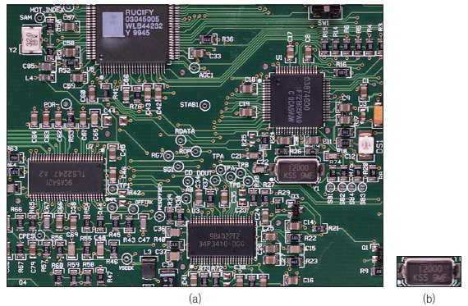
1. 템플릿 매칭
템플릿 매칭
▼ 그림 13-2 템플릿 매칭 예제에서 사용한 입력 영상과 템플릿 영상

Slide 19
1. 템플릿 매칭
템플릿 매칭
그림 13-3(a)는 템플릿으로 사용한 crystal.bmp 영상임
그림 13-3(b)는 템플릿 매칭으로 계산된 유사도 행렬을 그레이스케일 형식 영상으로 나타낸 res_norm 영상임
template_matching() 함수에서 TM_CCOEFF_NORMED 방식으로 템플릿 매칭을 수행했으므로 템플릿 매칭 결과 행렬 res는 -1부터 1 사이의 실수임
이를 0부터 255 사이의 정수 범위로 정규화한 결과가 res_norm임
res_norm 영상에서 가장 밝게 나타나는 위치가 템플릿 영상과 가장 유사한 부분임
그림 13-3(c)에 나타난 img 영상은 원본 circuit.bmp 영상보다 밝아졌고 잡음이 추가되어 지저분하게 변경되었지만, 수정 발진기 부품 위치가 정확하게 검출됨
template_matching() 함수가 실행되면 콘솔창에는 “maxv: 0.976276” 문자열이 출력됨
이는 템플릿 매칭으로 검출된 위치에서 정규화된 상관계수 값을 나타냄
이 값이 1에 가까운 실수이므로 매칭이 잘 되었다고 가늠할 수 있음

Slide 20
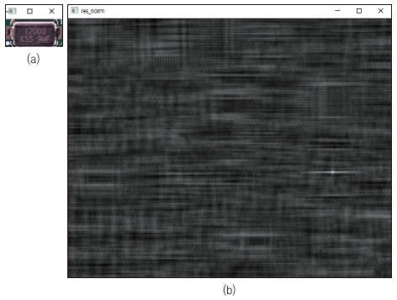
1. 템플릿 매칭
템플릿 매칭
▼ 그림 13-3 템플릿 매칭 예제 실행 결과

Slide 21
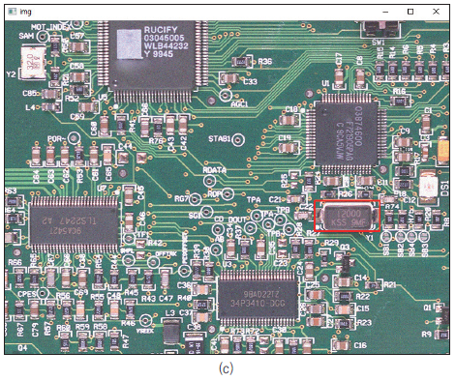
1. 템플릿 매칭
템플릿 매칭
▼ 그림 13-3 템플릿 매칭 예제 실행 결과

Slide 22
13.2 캐스케이드 분류기와 얼굴 검출

Slide 23
1. 캐스케이드 분류기와 얼굴 검출
캐스케이드 분류기와 얼굴 검출
OpenCV에서 제공하는 얼굴 검출 기능은 2001년에 비올라(P. Viola)와 존스(M. Jones)가 발표한 부스팅(boosting) 기반의 캐스케이드 분류기(cascade classifier) 알고리즘을 기반으로 만듦[Viola01]
비올라와 존스가 개발한 객체 검출 알고리즘은 기본적으로 다양한 객체를 검출할 수 있지만, 특히 얼굴 검출에 적용되어 속도와 정확도를 인정받은 기술임
비올라-존스 얼굴 검출 알고리즘은 기본적으로 영상을 24×24 크기로 정규화함
유사-하르 필터(Haar-like filter) 집합으로부터 특징 정보를 추출하여 얼굴 여부를 판별함

Slide 24
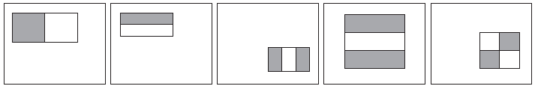
1. 캐스케이드 분류기와 얼굴 검출
캐스케이드 분류기와 얼굴 검출
유사-하르 필터란 흑백 사각형이 서로 붙어 있는 형태로 구성된 필터임
24×24 영상에서 만들 수 있는 유사-하르 필터의 예를 그림 13-4에 나타냄
유사-하르 필터 형태에서 흰색 영역 픽셀 값은 모두 더함
검은색 영역 픽셀 값은 모두 빼서 하나의 특징 값을 얻을 수 있음
사람의 정면 얼굴 형태가 전형적으로 밝은 영역(이마, 미간, 볼 등)과 어두운 영역(눈썹, 입술 등)이 정해져 있음
유사-하르 필터로 구한 특징 값은 얼굴을 판별하는 용도로 사용할 수 있음
▼ 그림 13-4 유사-하르 필터의 예

Slide 25
1. 캐스케이드 분류기와 얼굴 검출
캐스케이드 분류기와 얼굴 검출
24×24 크기에서 다양한 크기의 유사-하르 필터를 대략 18만 개 생성할 수 있음
픽셀 값의 합과 차를 계산하는 것이 복잡하지는 않지만 시간이 오래 걸린다는 점이 문제 됨
다행히 비올라와 존스는 에이다부스트(adaboost) 알고리즘과 적분 영상(integral image)을 이용하여 이 문제를 해결함
에이다부스트 알고리즘은 수많은 유사-하르 필터 중에서 얼굴 검출에 효과적인 필터를 선별하는 역할을 수행함
실제 논문에서는 약 6000개의 유사-하르 필터를 선별함
이 중 얼굴 검출에 가장 유용하다고 판별된 유사-하르 필터 일부를 그림 13-5에 나타냄

Slide 26
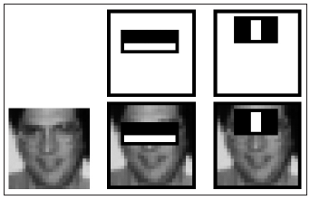
1. 캐스케이드 분류기와 얼굴 검출
캐스케이드 분류기와 얼굴 검출
▼ 그림 13-5 얼굴 검출에 유용한 유사-하르 필터의 예

Slide 27
1. 캐스케이드 분류기와 얼굴 검출
캐스케이드 분류기와 얼굴 검출
에이다부스트 알고리즘에 의해 24×24 부분 영상에서 검사할 특징 개수가 약 6000개로 감소함
입력 영상 전체에서 부분 영상을 추출하여 검사해야 하기 때문에 여전히 연산량이 부담될 수 있음
나타날 수 있는 얼굴 크기가 다양하기 때문에 보통 입력 영상의 크기를 줄여 가면서 전체 영역에 대한 검사를 다시 수행해야 함
비올라와 존스는 대부분의 영상에 얼굴이 한두 개 있을 뿐이고 나머지 대부분의 영역은 얼굴이 아니라는 점에 주목함
비올라-존스 알고리즘에서는 캐스케이드(cascade) 구조라는 새로운 방식을 도입하여 얼굴이 아닌 영역을 빠르게 걸러 내는 방식을 사용함

Slide 28
1. 캐스케이드 분류기와 얼굴 검출
캐스케이드 분류기와 얼굴 검출
그림 13-6은 얼굴이 아닌 영역을 걸러 내는 캐스케이드 구조임
캐스케이드 구조 1단계에서는 얼굴 검출에 가장 유용한 유사-하르 필터 하나를 사용하여, 얼굴이 아니라고 판단되면 이후의 유사-하르 필터 계산은 수행하지 않음
1단계를 통과하면 2단계에서 유사-하르 필터 다섯 개를 사용하여 얼굴이 아닌지를 검사함
얼굴이 아니라고 판단되면 이후 단계의 검사는 수행하지 않음
이러한 방식으로 얼굴이 아닌 영역을 빠르게 제거함으로써 비올라-존스 얼굴 검출
알고리즘은 동시대의 다른 얼굴 검출 방식보다 약 15배 빠르게 동작하는 성능을 보여줌

Slide 29
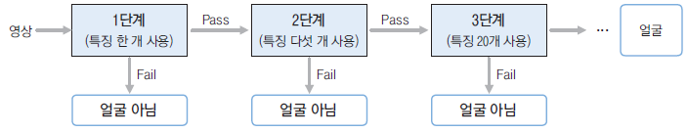
1. 캐스케이드 분류기와 얼굴 검출
캐스케이드 분류기와 얼굴 검출
▼ 그림 13-6 캐스케이드 분류기

Slide 30
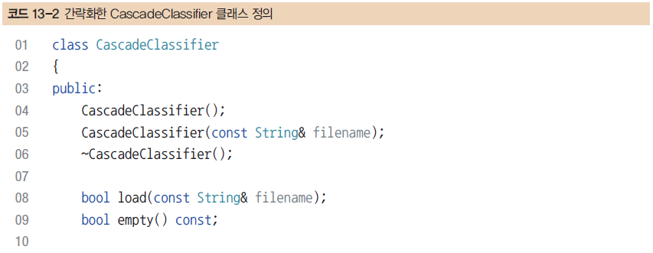
1. 캐스케이드 분류기와 얼굴 검출
캐스케이드 분류기와 얼굴 검출
OpenCV는 비올라-존스 알고리즘을 구현하여 객체를 분류할 수 있는 CascadeClassifier 클래스를 제공함
CascadeClassifier 클래스는 미리 훈련된 객체 검출 분류기 XML 파일을 불러오는 기능과 주어진 영상에서 객체를 검출하는 기능으로 이루어져 있음

Slide 31
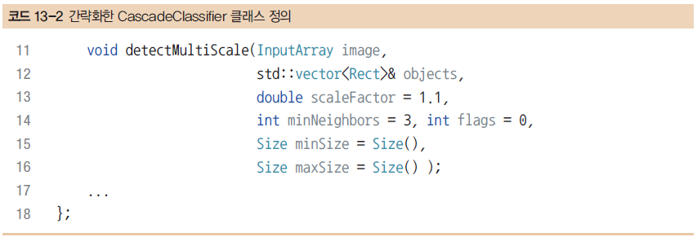
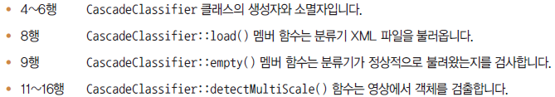
1. 캐스케이드 분류기와 얼굴 검출
캐스케이드 분류기와 얼굴 검출

Slide 32
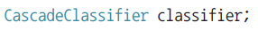
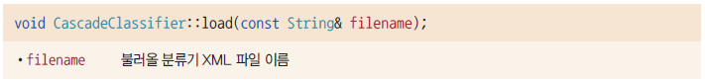
1. 캐스케이드 분류기와 얼굴 검출
캐스케이드 분류기와 얼굴 검출
CascadeClassifier 클래스를 이용하여 객체를 검출하려면 먼저 CascadeClassifier 객체를 생성해야 함
CascadeClassifier 객체는 단순히 CascadeClassifier 클래스 타입의 변수를 하나 선언하는 방식으로 생성할 수 있음
다음은 CascadeClassifier 타입의 객체 classifier를 선언하는 예제 코드임
CascadeClassifier 객체를 생성한 후에는 미리 훈련된 분류기 정보를 불러올 수 있음
분류기 정보는 XML 파일 형식으로 저장되어 있음
CascadeClassifier::load() 멤버 함수를 이용하여 분류기 XML 파일을 불러올 수 있음

Slide 33
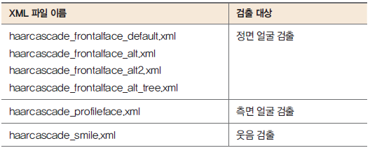
1. 캐스케이드 분류기와 얼굴 검출
캐스케이드 분류기와 얼굴 검출
OpenCV는 미리 훈련된 얼굴 검출, 눈 검출 등을 위한 분류기 XML 파일을 제공함
미리 훈련된 분류기 XML 파일은 %OPENCV_DIR%\etc\haarcascades 폴더에서 찾을 수 있음
이 폴더에서 찾을 수 있는 XML 파일 이름과 검출 대상에 대한 설명을 표 13-2에 정리함
하나의 검출 대상에 대해 서로 다른 방법으로 훈련된 여러 개의X ML 파일이 제공됨
▼ 표 13-2 OpenCV에서 제공하는 하르 기반 분류기 XML 파일

Slide 34
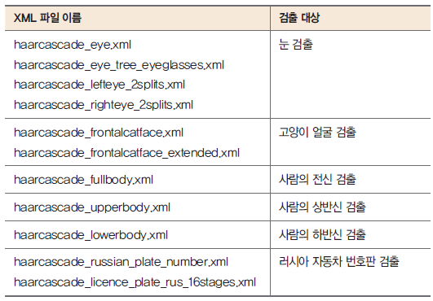
1. 캐스케이드 분류기와 얼굴 검출
캐스케이드 분류기와 얼굴 검출
▼ 표 13-2 OpenCV에서 제공하는 하르 기반 분류기 XML 파일

Slide 35
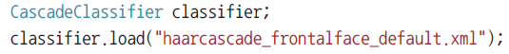
1. 캐스케이드 분류기와 얼굴 검출
캐스케이드 분류기와 얼굴 검출
CascadeClassifier 객체를 생성함
CascadeClassifier::load() 함수를 이용하여 정면 얼굴 검출을 위한 XML 파일을 불러오려면 다음과 같이 코드를 작성함
CascadeClassifier 클래스는 객체 생성과 동시에 XML 파일을 불러올 수 있는 생성자를 제공하기 때문에 앞에서 두 줄로 작성한 코드는 다음과 같이 한 줄로 바꿔 쓸 수 있음
참고로 앞 예제 코드에서 사용된 haarcascade_frontalface_default.xml 파일은 프로그램 실행 시 프로그램과 같은 폴더에 있어야 함

Slide 36
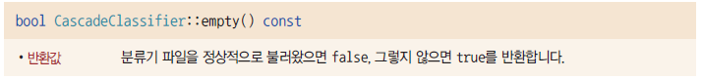
1. 캐스케이드 분류기와 얼굴 검출
캐스케이드 분류기와 얼굴 검출
XML 파일을 불러오는 코드를 수행한 후에는 XML 분류기 파일이 정상적으로 불러졌는지를 확인하는 것이 좋음
이때 사용할 수 있는 함수가 CascadeClassifier::empty() 멤버 함수임
이 함수는 분류기 파일을 정상적으로 불러왔는지를 확인함

Slide 37
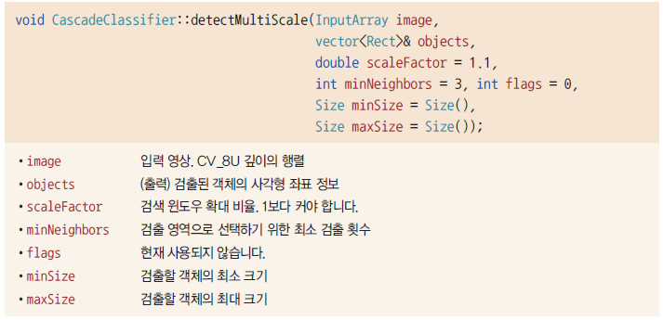
1. 캐스케이드 분류기와 얼굴 검출
캐스케이드 분류기와 얼굴 검출
XML 파일을 정상적으로 불러왔다면 이제 CascadeClassifier::detectMultiScale() 멤버 함수를 이용하여 객체 검출을 실행할 수 있음

Slide 38
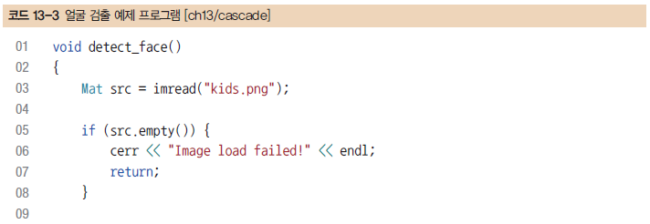
1. 캐스케이드 분류기와 얼굴 검출
캐스케이드 분류기와 얼굴 검출
코드 13-3에 나타난 detect_face() 함수는 OpenCV에서 제공하는 haarcascade_frontalface_default.xml 파일을 이용하여 kids.png 영상에서 얼굴을 검출함
검출된 얼굴 영역을 화면에 표시함

Slide 39
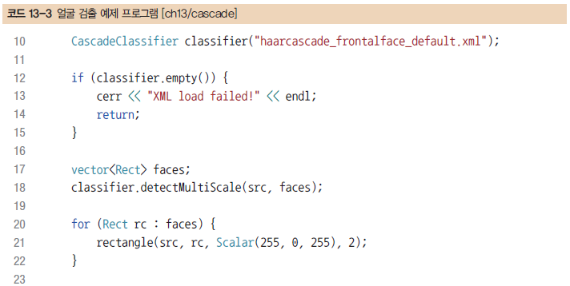
1. 캐스케이드 분류기와 얼굴 검출
캐스케이드 분류기와 얼굴 검출

Slide 40
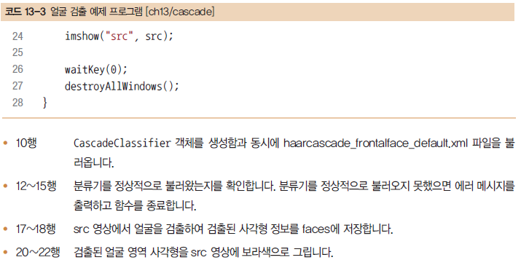
1. 캐스케이드 분류기와 얼굴 검출
캐스케이드 분류기와 얼굴 검출

Slide 41
1. 캐스케이드 분류기와 얼굴 검출
캐스케이드 분류기와 얼굴 검출
코드 13-3의 detect_face() 함수는 kids.png 파일과 haarcascade_frontalface_default.xml 파일을 필요로 함
Visual Studio에서 디버그 > 디버그하지 않고 시작 메뉴를 선택하여 cascade 프로그램을 실행할 때에는 프로젝트 폴더를 프로그램 실행 폴더로 인식함
kids.png 파일과 haarcascade_frontalface_default.xml 파일을 미리 프로젝트 폴더에 복사해두어야 함
haarcascade_frontalface_default.xml 파일은 OpenCV에서 제공하는 정면 얼굴 검출 분류기 XML 파일임
%OPENCV_DIR%\etc\haarcascades 폴더에서 찾을 수 있음
만약 파일 탐색기에서 cascade.exe 파일을 찾아서 실행하려면 cascade.exe 파일이 있는 폴더에 kids.png 파일과 haarcascade_frontalface_default.xml 파일이 있어야 함

Slide 42
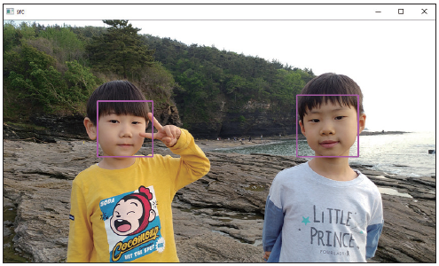
1. 캐스케이드 분류기와 얼굴 검출
캐스케이드 분류기와 얼굴 검출
detect_face() 함수를 실행한 결과 화면을 그림 13-7에 나타냄
입력 영상으로 사용한 kids.png 파일은 두 명의 아이 얼굴이 들어 있는 영상임
▼ 그림 13-7 얼굴 검출 예제 프로그램 실행 화면

Slide 43
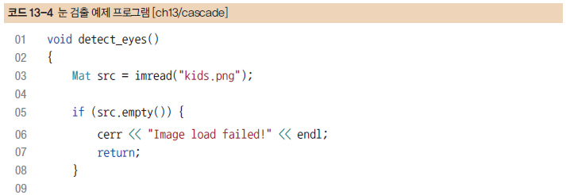
1. 캐스케이드 분류기와 얼굴 검출
캐스케이드 분류기와 얼굴 검출
눈을 검출하기 위해서는 먼저 얼굴을 검출하고, 얼굴 영역 안에서만 눈을 검출하는 것이 효율적임
눈 검출을 위해 OpenCV가 제공하는 XML 파일 중 haarcascade_eye.xml 파일을 사용할 것이며, 이 파일을 미리 프로젝트 폴더에 복사해야 함
입력 영상에서 얼굴을 찾은 후, 눈 위치까지 찾는 예제 프로그램 소스 코드를 코드 13-4에 나타냄

Slide 44
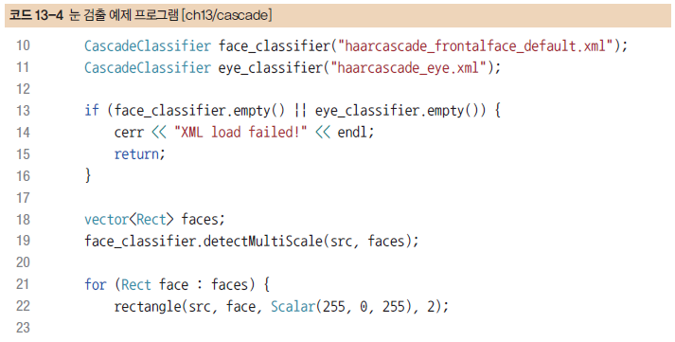
1. 캐스케이드 분류기와 얼굴 검출
캐스케이드 분류기와 얼굴 검출

Slide 45
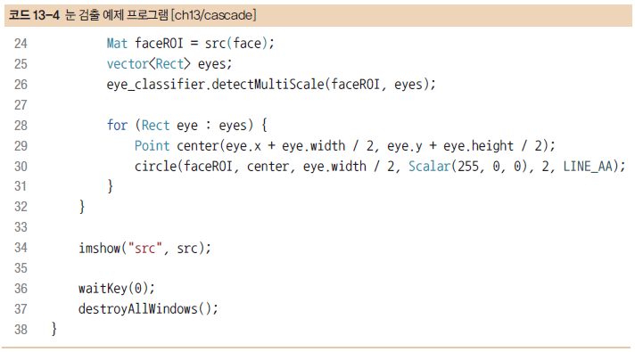
1. 캐스케이드 분류기와 얼굴 검출
캐스케이드 분류기와 얼굴 검출

Slide 46
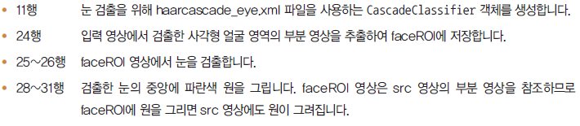
1. 캐스케이드 분류기와 얼굴 검출
캐스케이드 분류기와 얼굴 검출

Slide 47
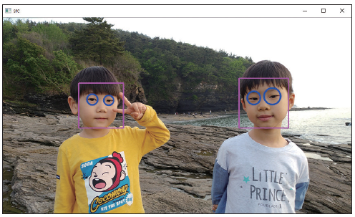
1. 캐스케이드 분류기와 얼굴 검출
캐스케이드 분류기와 얼굴 검출
앞서 detect_face() 함수에서 검출한 얼굴 영역 안에서 눈을 검출하여 파란색 원으로 나타낸 것을 확인할 수 있음
▼ 그림 13-8 눈 검출 예제 프로그램 실행 결과

Slide 48
13.3 HOG 알고리즘과 보행자 검출

Slide 49
1. HOG 알고리즘과 보행자 검출
HOG 알고리즘과 보행자 검출
HOG(Histograms of Oriented Gradients)는 그래디언트 방향 히스토그램을 의미함
다랄과 트릭스는 사람이 서 있는 영상에서 그래디언트를 구함
그래디언트의 크기와 방향 성분을 이용하여 사람이 서 있는 형태에 대한 특징 벡터를 정의함
머신 러닝의 일종인 서포트 벡터 머신(SVM, Support Vector Machine) 알고리즘을 이용하여 입력 영상에서 보행자 위치를 검출하는 방법을 제안함

Slide 50
1. HOG 알고리즘과 보행자 검출
HOG 알고리즘과 보행자 검출
보행자 검출을 위한 HOG는 기본적으로 64×128 크기의 영상에서 계산함
그림 13-9(a)는 64×128 크기의 입력 영상을 확대하여 나타낸 그림임
HOG 알고리즘은 먼저 입력 영상으로부터 그래디언트를 계산함
그래디언트는 크기와 방향 성분으로 계산하며, 방향 성분은 0°부터 180°까지로 설정함
그 다음은 입력 영상을 8×8 크기 단위로 분할하는데, 각각의 8×8 부분 영상을 셀(cell)이라고 부름
64×128 영상에서 셀은 가로 방향으로 여덟 개, 세로 방향으로 16개 생성됨
각각의 셀로부터 그래디언트 방향 성분에 대한 히스토그램을 구함
이때 방향 성분을 20° 단위로 구분하면 총 아홉 개의 빈으로 구성된 방향 히스토그램이 만들어짐
인접한 네 개의 셀을 합쳐서 블록(block)이라고 정의함

Slide 51
1. HOG 알고리즘과 보행자 검출
HOG 알고리즘과 보행자 검출
그림 13-9(b)에서 노란색 실선은 셀을 구분하는 선이고, 빨간색 사각형은 블록 하나를 나타냄
하나의 블록에는 네 개의 셀이 있고 각 셀에는 아홉 개의 빈으로 구성된 히스토그램 정보가 있음
블록 하나에서는 총 36개의 실수 값으로 이루어진 방향 히스토그램 정보가 추출됨
블록은 가로와 세로 방향으로 각각 한 개의 셀만큼 이동하면서 정의함
64×128 영상에서 블록은 가로 방향으로 일곱 개, 세로 방향으로 15개 정의할 수 있음
결국 64×128 영상에서 105개의 블록이 추출될 수 있고, 전체 블록에서 추출되는 방향 히스토그램 실수 값 개수는 105×36=3780이 됨
이 3780개의 실수 값이 64×128 영상을 표현하는 HOG 특징 벡터 역할을 함
그림 13-9(c)는 각 셀에서 계산된 그래디언트 방향 히스토그램을 비주얼하게 표현한 결과임

Slide 52
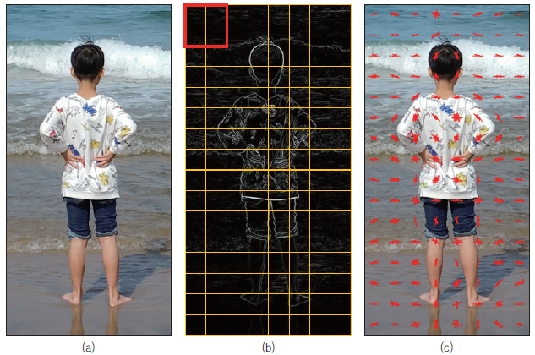
1. HOG 알고리즘과 보행자 검출
HOG 알고리즘과 보행자 검출
▼ 그림 13-9 HOG 알고리즘

Slide 53
1. HOG 알고리즘과 보행자 검출
HOG 알고리즘과 보행자 검출
다랄과 트릭스는 수천 장의 보행자 영상과 보행자가 아닌 영상에서 HOG 특징 벡터를 추출함
이 두 특징 벡터를 구분하기 위해 SVM 알고리즘을 사용함
SVM은 두 개의 클래스를 효과적으로 분리하는 능력을 가진 머신 러닝 알고리즘임
다랄과 트릭스는 수천 개의 보행자 특징 벡터와 보행자가 아닌 특징 벡터를 이용하여 SVM을 훈련시킴
효과적인 보행자 검출 방법을 완성시킴
HOG와 SVM을 이용한 객체 검출 기술은 이후 보행자 검출뿐만 아니라 다양한 형태의 객체 검출에서도 응용됨
OpenCV는 HOG 알고리즘을 구현한 HOGDescriptor 클래스를 제공함
HOGDescriptor 클래스를 이용하면 특정 객체의 HOG 기술자를 쉽게 구할 수 있음
HOGDescriptor 클래스는 보행자 검출을 위한 용도로 미리 계산된 HOG 기술자 정보를 제공함

Slide 54
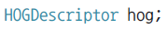
1. HOG 알고리즘과 보행자 검출
HOG 알고리즘과 보행자 검출
HOGDescriptor 클래스를 이용하려면 먼저 HOGDescriptor 객체를 생성해야 함
보행자 검출이 목적이라면 HOGDescriptor 클래스의 기본 생성자를 이용하여 객체를 생성하면 됨
HOGDescriptor 클래스의 기본 생성자는 검색 윈도우 크기를 64×128로 설정함
셀 크기는 8×8, 블록 크기는 16×16, 그래디언트 방향 히스토그램 빈 개수는 9로 설정함
기본 생성자에 의해 만들어지는 HOG 기술자 하나는 3780개의 float 실수로 구성됨
다음은 보행자 검출을 목적으로 HOGDescriptor 클래스 객체 hog를 선언하는 예제 코드임

Slide 55
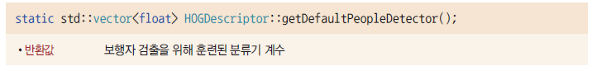
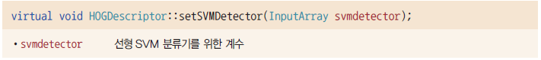
1. HOG 알고리즘과 보행자 검출
HOG 알고리즘과 보행자 검출
HOGDescriptor 클래스는 미리 계산된 보행자 검출을 위한 HOG 기술자 정보를 반환하는 정적 멤버 함수 HOGDescriptor::getDefaultPeopleDetector()를 제공함
HOGDescriptor::getDefaultPeople Detector() 함수는 정적 멤버 함수이기 때문에 소스 코드 작성 시에 클래스 이름과 함께 사용해야 함
HOGDescriptor 클래스를 이용하여 원하는 객체를 검출하려면 먼저 검출할 객체에 대해 훈련된 SVM 분류기 계수를 HOGDescriptor::setSVMDetector() 함수에 등록해야 함

Slide 56
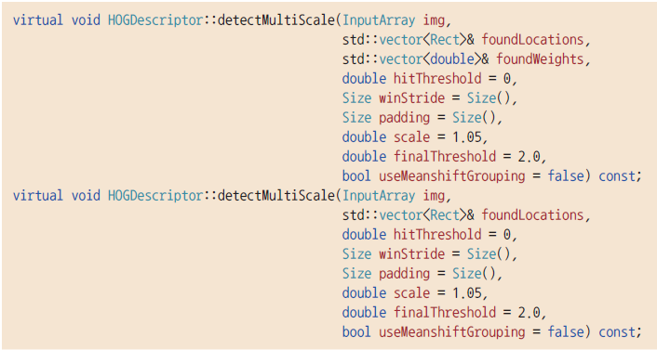
1. HOG 알고리즘과 보행자 검출
HOG 알고리즘과 보행자 검출
HOG 기술자를 이용하여 실제 입력 영상에서 객체 영역을 검출하려면 HOGDescriptor::detectMultiScale() 멤버 함수를 사용함

Slide 57
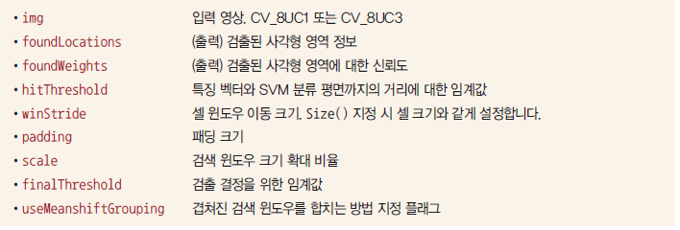
1. HOG 알고리즘과 보행자 검출
HOG 알고리즘과 보행자 검출

Slide 58
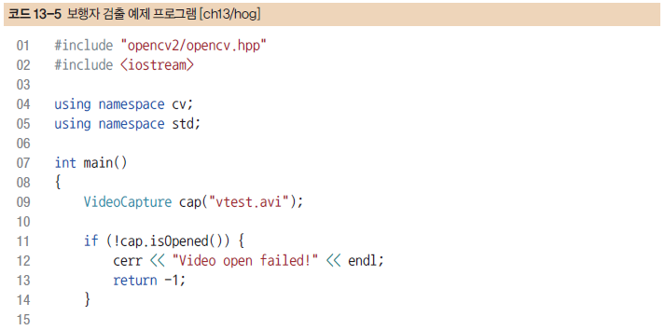
1. HOG 알고리즘과 보행자 검출
HOG 알고리즘과 보행자 검출
코드 13-5에 나타난 보행자 검출 예제 프로그램은 HOGDescriptor 클래스가 제공하는 보행자 검출 HOG 정보를 이용하여 동영상 매 프레임에서 보행자를 검출하고, 그 결과를 화면에 표시함

Slide 59
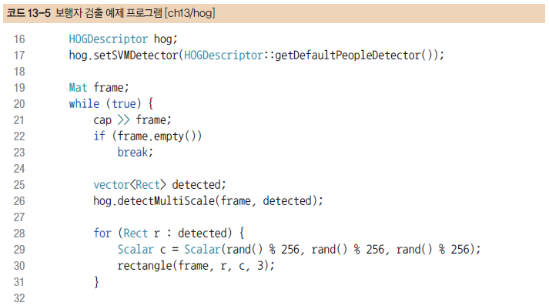
1. HOG 알고리즘과 보행자 검출
HOG 알고리즘과 보행자 검출

Slide 60
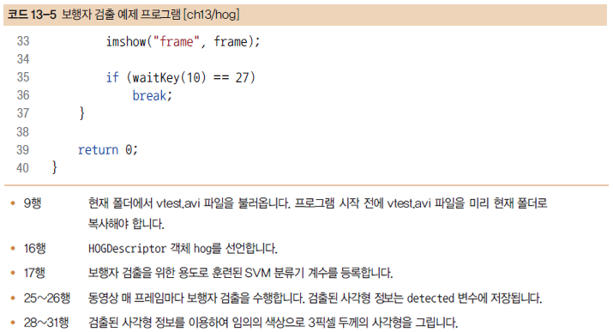
1. HOG 알고리즘과 보행자 검출
HOG 알고리즘과 보행자 검출

Slide 61
1. HOG 알고리즘과 보행자 검출
HOG 알고리즘과 보행자 검출
코드 13-5의 hog 예제 프로그램은 vtest.avi 동영상 파일을 입력으로 사용함
vtest.avi 파일은 OpenCV 설치 시 함께 제공되는 테스트 동영상임
OpenCV 소스 코드 폴더 아래의 <OPENCV-SRC>/samples/data/ 폴더에서 찾을 수 있음
vtest.avi 파일을 미리 hog 프로젝트 폴더로 복사한 후, Visual Studio에서 예제 프로그램을 실행해야 함
그림 13-10은 vtest.avi 파일의 46번째 프레임에서 보행자를 검출한 결과임
거리에 지나가는 사람마다 각기 다른 색상으로 사각형이 그려진 것을 확인할 수 있음
HOG 알고리즘에 의한 보행자 검출은 꽤 많은 연산량을 필요로 하기 때문에 가급적 Debug 모드가 아닌 Release 모드로 실행해야 빠른 검출 결과를 확인할 수 있음

Slide 62
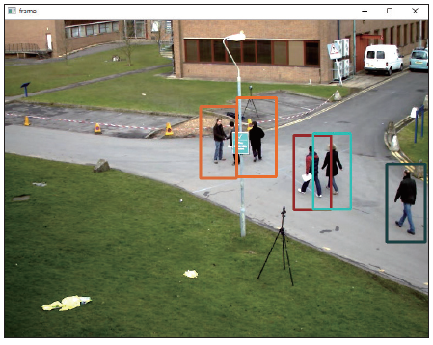
1. HOG 알고리즘과 보행자 검출
HOG 알고리즘과 보행자 검출
▼ 그림 13-10 보행자 검출 예제 프로그램 실행 화면

Slide 63
13.4 QR 코드 검출

Slide 64

1. QR 코드 검출
QR 코드 검출
QR 코드는 흑백 격자 무늬 모양의 2차원 바코드 일종으로 숫자, 영문자, 8비트 문자, 한자 등의 정보를 저장할 수 있음
최근에는 명함이나 광고 전단 등에 웹 사이트 URL 문자열을 포함한QR 코드를 프린트하여 사용자가 스마트폰의 QR 코드 앱을 통해 해당 웹 사이트에 쉽게 접속할 수 있도록 하는 서비스가 늘어나고 있음
▼ 그림 13-11 QR 코드의 예

Slide 65
1. QR 코드 검출
QR 코드 검출
입력 영상에서 QR 코드를 인식하려면 먼저 QR 코드 세 모서리에 포함된 흑백 정사각형 패턴을 찾아 QR 코드 전체 영역 위치를 알아내야 함
검출된 QR 코드를 정사각형 형태로 투시 변환함
QR 코드 내부에 포함된 흑백 격자 무늬를 해석하여 문자열을 추출해야 함
일련의 연산은 매우 복잡하고 정교한 영상 처리를 필요로 함
다행히 OpenCV는 4.0.0 버전부터 QR 코드를 검출하고 QR 코드에 포함된 문자열을 해석하는 기능을 제공함

Slide 66
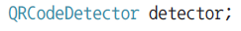
1. QR 코드 검출
QR 코드 검출
OpenCV에서 QR 코드를 검출하고 해석하는 기능은 QRCodeDetector 클래스에 구현되어 있음
QRCodeDetector 클래스를 이용하여 영상에서 QR 코드를 검출하거나 해석하려면 먼저 QRCodeDetector 객체를 생성해야 함
QRCodeDetector 객체는 단순히 QRCodeDetector 클래스 타입의 변수를 하나 선언하는 방식으로 생성할 수 있음
다음은 QRCodeDetector 타입의 변수 detector를 선언하는 예제 코드임

Slide 67
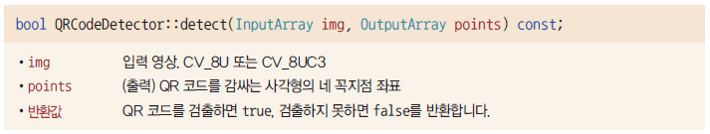
1. QR 코드 검출
QR 코드 검출
QRCodeDetector 객체를 생성한 후에는 QRCodeDetector 클래스 멤버 함수를 이용하여 QR 코드를 검출하거나 문자열을 해석할 수 있음
먼저 입력 영상에서 QR 코드 영역을 검출하기 위해서는 QRCodeDetector::detect() 함수를 사용함

Slide 68
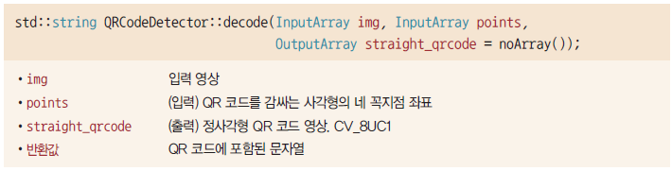
1. QR 코드 검출
QR 코드 검출
검출된 QR 코드 영역에서 QR 코드에 저장된 문자열을 추출할 때에는 QRCodeDetector::decode() 함수를 사용함

Slide 69
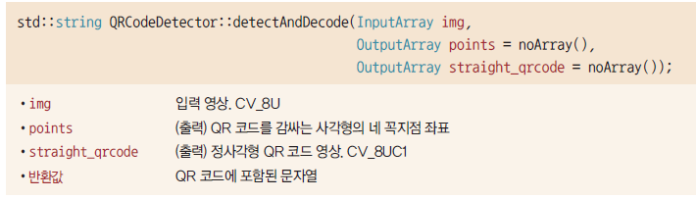
1. QR 코드 검출
QR 코드 검출
입력 영상에서 QR 코드 검출과 해석을 한꺼번에 수행하려면 QRCodeDetector::detectAndDecode() 멤버 함수를 사용하는 것이 편리함

Slide 70
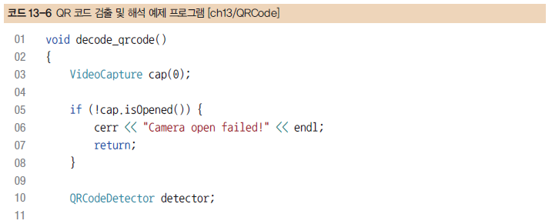
1. QR 코드 검출
QR 코드 검출
코드 13-6에 나타난 decode_qrcode() 함수는 컴퓨터에 연결된 카메라로부터 들어오는 매 프레임마다 QR 코드를 검출함
검출된 QR 코드 사각형 영역과 QR 코드에 포함된 문자열을 화면에 함께 표시함

Slide 71
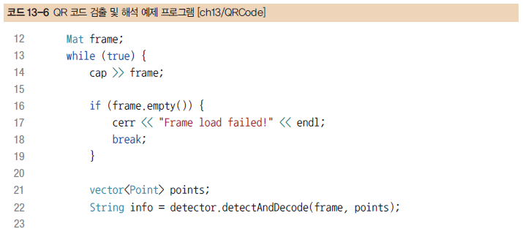
1. QR 코드 검출
QR 코드 검출

Slide 72

1. QR 코드 검출
QR 코드 검출

Slide 73

1. QR 코드 검출
QR 코드 검출

Slide 74
1. QR 코드 검출
QR 코드 검출
그림 13-12는 decode_qrcode() 함수를 실행하여 카메라로 그림 13-11의 QR 코드를 가리켰을 때의 동작 모습임
QR 코드 영역을 빨간색 사각형으로 정확하게 표시함
카메라 프레임 출력 창 상단에 QR 코드에 포함된 “https://opencv.org/” 문자열이 제대로 출력된 것을 확인할 수 있음

Slide 75

1. QR 코드 검출
QR 코드 검출
▼ 그림 13-12 QR 코드 검출 및 해석 예제 프로그램 실행 결과

